Slide 1
Роль бабушек и дедушек в воспитании детей
Муниципальное бюджетное дошкольное образовательное учреждение
детский сад с. Грабово

Slide 3
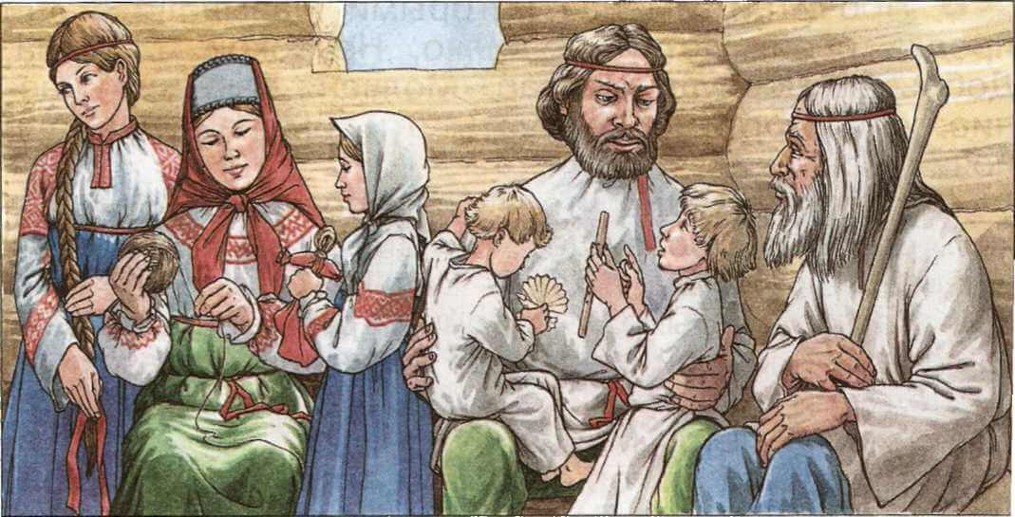

Slide 4
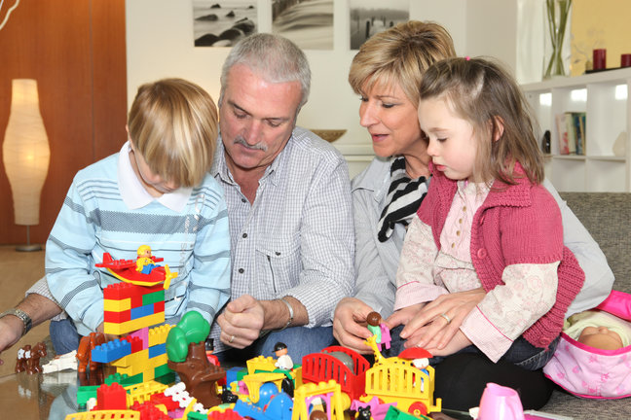

Slide 5
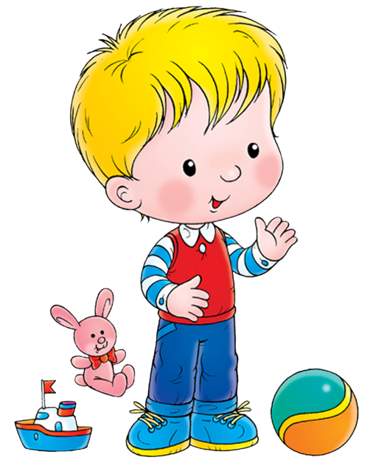

Slide 8
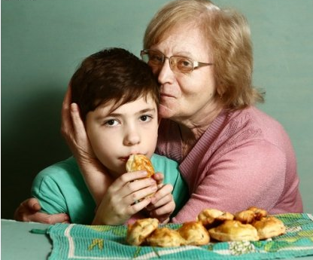

Slide 9
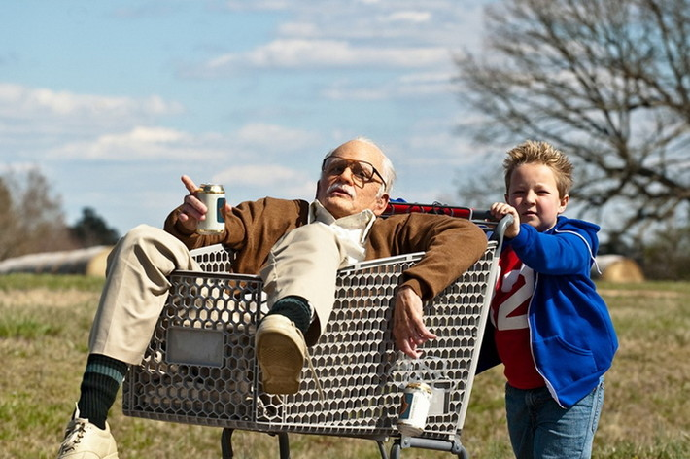

Slide 10
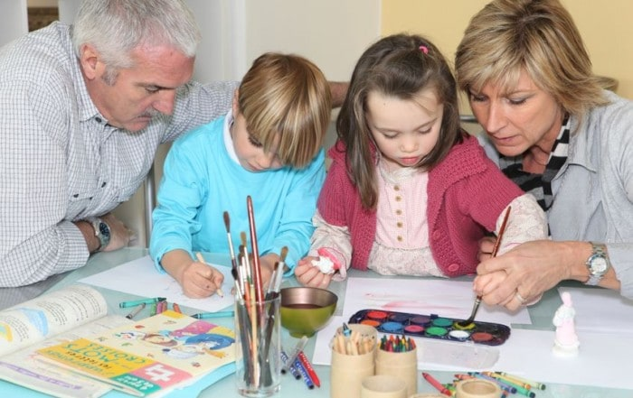

Slide 14
18
ПРИТЧА
«ВСЕ В ТВОИХ РУКАХ»

Slide 19
КОНФЛИКТНЫЕ СИТУАЦИИ

Slide 20
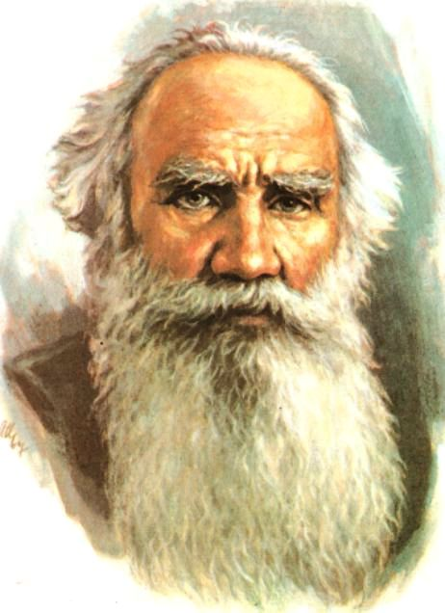
«Почти всегда приходится жалеть, что ссора не была прекращена в начале»
Л. Н. Толстой

Slide 21
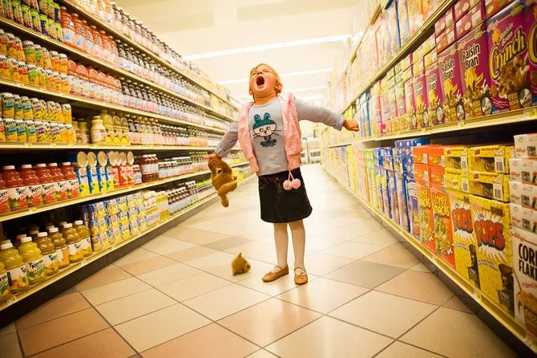

Slide 22
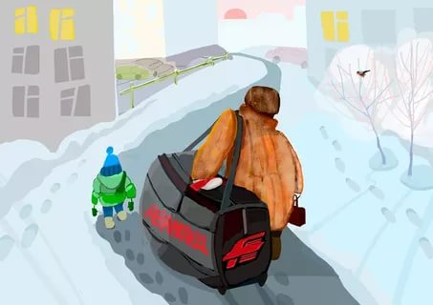

Slide 23
ОСТРОЕ БЛЮДО

Slide 26
«ВСЕ В ВАШИХ РУКАХ»

